Slide 1
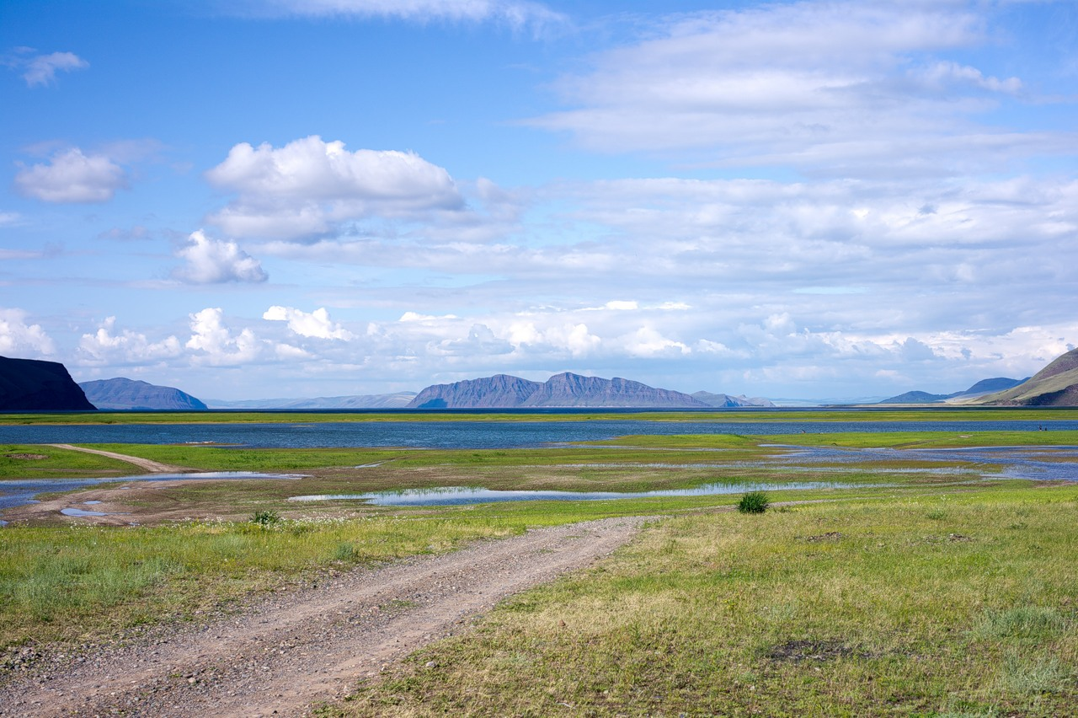
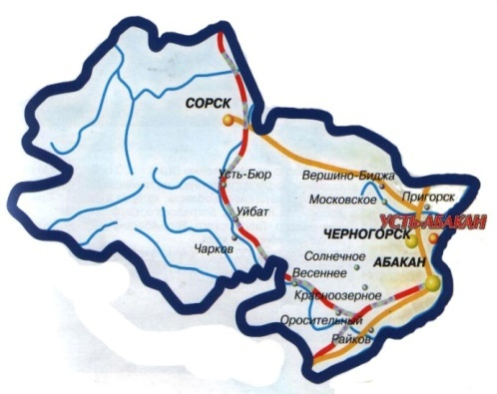



БЮДЖЕТ для граждан
2018-2020 годы

Slide 2
К Решению Совета депутатов
Усть-Абаканского района от 25.10.2018 года № 51
«О внесении изменений в решение Совета депутатов Усть-Абаканского района Республики Хакасия от 21.12.2017 г. № 52 «О бюджете муниципального образования
Усть-Абаканский район Республики Хакасия на 2018 год и плановый период
2019 и 2020 годов»

Slide 3
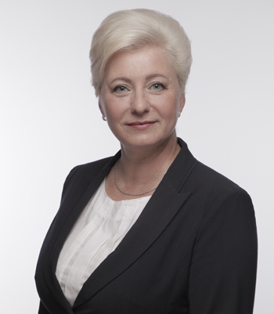
Уважаемые граждане
Усть-Абаканского района!
Вы держите в руках «Бюджет для граждан», который познакомит Вас с основными положениями бюджета муниципального образования Усть-Абаканский район на 2018 год и на плановый период 2019 и 2020 годов.
Глава Усть-Абаканского района
Е.В. Егорова

Slide 4



Бюджет для граждан – это документ (аналитический материал), разрабатываемый и публикуемый в открытом доступе в целях предоставления гражданам актуальной информации о бюджете и отчете о его исполнении в объективной, заслуживающей доверия, доступной и простой для понимания форме.

Slide 5
СОДЕРЖАНИЕ
Вводная часть
Общие характеристики бюджета муниципального образования
III. Доходы бюджета
IV. Расходы бюджета муниципального образования
IV. Муниципальный долг
V. Дополнительная информация
основные понятия и определения
основные приоритеты бюджетной и налоговой политики, основные показатели социально-экономического потенциала района, общие сведения о бюджете
планируемые поступления в бюджет района на 2018-2020 годы, объём и структура доходов
особенности формирования расходов бюджета муниципального образования на 2018-2020 годы, объем и структура расходов, расходы в рамках муниципальных программ, непрограммные расходы.
структура муниципального долга

Slide 6




I. Вводная часть
Бюджет - форма образования и расходования денежных средств, предназначенных для финансового обеспечения задач и функций государства и местного самоуправления
Доходы бюджета - денежные средства поступающие в бюджет
Расходы бюджета - денежные средства, выплачиваемые из бюджета
доходы
Бюджетная система - совокупность федерального бюджета, бюджетов субъектов Российской Федерации, местных бюджетов и бюджетов государственных внебюджетных фондов
расходы
Межбюджетные трансферты - средства, предоставляемые одним бюджетом бюджетной системы другому бюджету бюджетной системы
Дефицит бюджета - превышение расходов бюджета над его доходами
Профицит бюджета - превышение доходов бюджета над его расходами

Slide 7
Что такое бюджет? Какие бывают бюджеты?
I. Вводная часть
Какие бывают бюджеты?
Бюджеты семей
Бюджеты публично-правовых образований
Бюджеты организаций
Российской Федерации (федеральный бюджет, бюджеты государственных внебюджетных фондов РФ)
Субъектов Российской Федерации
(региональные бюджеты, бюджеты территориальных фондов обязательного медицинского страхования)
Муниципальных образований
(местные бюджеты муниципальных районов, городских округов, городских и сельских поселений)

Slide 8
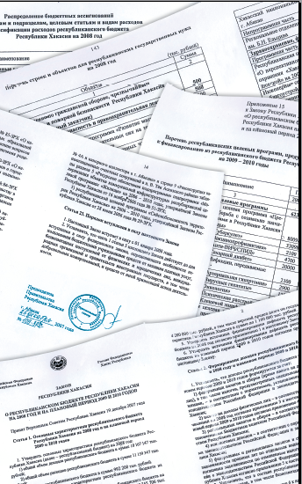
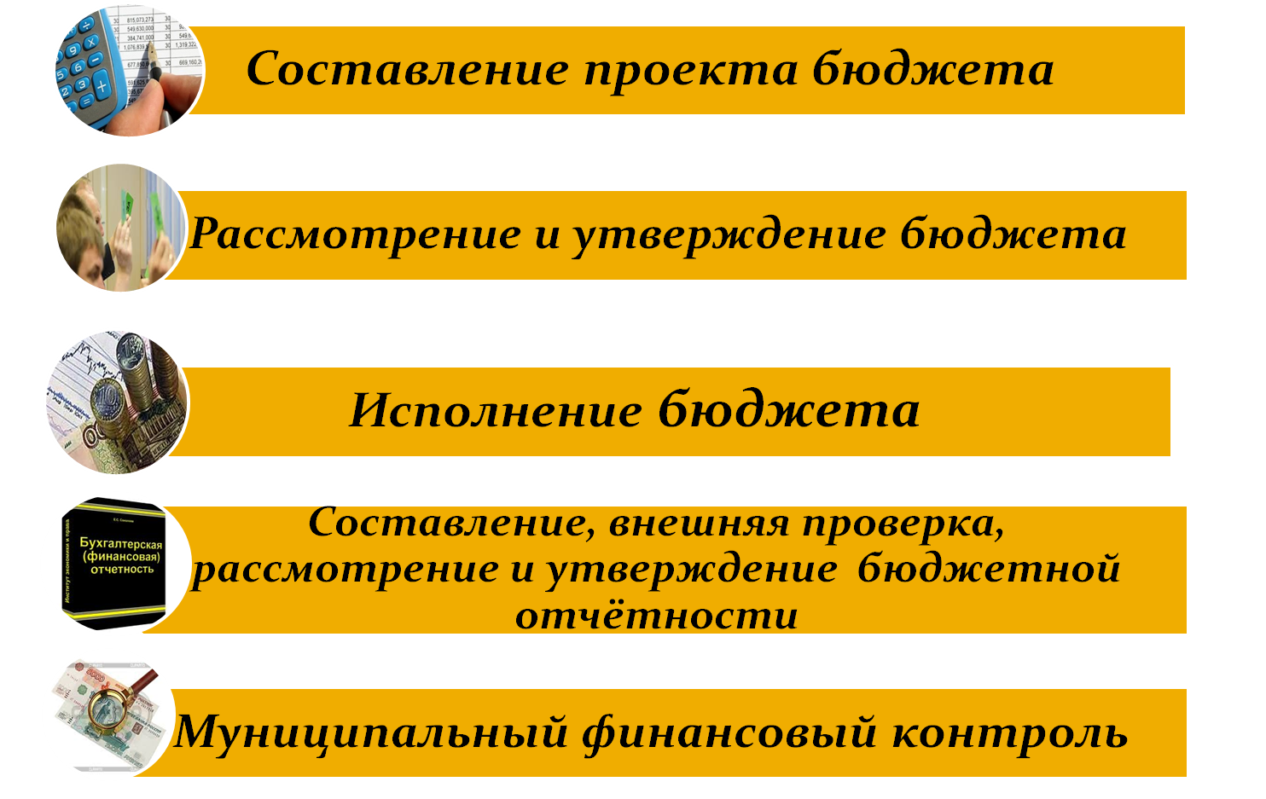
I. Вводная часть
Этапы формирования бюджета
Проект бюджета Усть-Абаканского района составляется и утверждается сроком на три года - очередной финансовый и два последующих

Slide 9




Бюджет муниципального образования Усть-Абаканский район сформирован на основании:
II. Общие характеристики бюджета муниципального образования
- Основных направлений бюджетной и налоговой политики муниципального образования Усть-Абаканский район на 2018 год и плановый период 2019 и 2020 годов
- Прогноза социально-экономического развития муниципального образования Усть-Абаканский район на 2018 год и плановый период 2019 и 2020 годов

Slide 10
II. Общие характеристики бюджета муниципального образования
Цель бюджетной политики – повышение эффективности
и результативности управления бюджетными средствами при достижении приоритетных целей социально-экономического развития Усть-Абаканского района
Ключевыми факторами, оказавшими влияние на бюджетную политику Усть-Абаканского района Республики Хакасия на очередной финансовый год и плановый период, стали:
- реализация Плана мероприятий по росту доходов, оптимизации расходов и совершенствованию долговой политики муниципального образования Усть-Абаканский район Республики Хакасия;
- реализация Указов Президента Российской Федерации от 07.05.2012 года;
Бюджетная политика муниципального образования Усть-Абаканский район Республики Хакасия в трехлетней перспективе основывается на следующих основных направлениях:
- Обеспечение устойчивости и сбалансированности местного бюджета, формирование оптимальной структуры расходов бюджета, ориентированной на социально - экономическую стабильность

Slide 11

II. Общие характеристики бюджета муниципального образования
Повышение эффективности бюджетных расходов, формирование бюджетных параметров исходя из четкого определения приоритетов и необходимости безусловного исполнения действующих расходных обязательств, в том числе с учетом их оптимизации и эффективности исполнения;
- Осуществление мероприятий, направленных на повышение эффективности социально-экономической политики муниципального образования;
- Повышение эффективности оказания муниципальных услуг за счет повышения доступности и качества предоставления услуг
- Повышение эффективности системы муниципального финансового контроля, внутреннего финансового контроля;
Повышение открытости бюджетных данных, содействие развитию финансового образования и повышение уровня финансовой грамотности населения района.

Slide 12

II. Общие характеристики бюджета муниципального образования
Основными целями налоговой политики являются получение максимально возможного объема доходов, в первую очередь за счет улучшения качества налогового администрирования, выведения теневой экономики, поддержки и стимулирования предпринимательской инвестиционной активности
Для решения основных задач налоговой политики необходима реализация следующих мер:
мониторинг расчетов с бюджетом по крупным и средним предприятиям и организациям муниципального образования в целях предотвращения необоснованного сокращения платежей в бюджет и роста задолженности по налогам
инвентаризация имущества, имеющегося в муниципальной собственности, с целью выявления неиспользуемого (бесхозяйного) имущества и определения направлений его последующего использования
вовлечение в хозяйственный оборот неиспользуемых объектов недвижимости и земельных участков
выполнение мероприятий по привлечению дополнительных средств из вышестоящих бюджетов через участие в целевых программах на условиях софинансирования, конкурсах и проектах
муниципальный земельный контроль для максимального учета при проведении мероприятий по увеличению налоговых поступлений
повышение качества претензионной и исковой работы с неплательщиками с целью осуществления мер, направленных на безусловное взыскание задолженности в бюджет

Slide 13


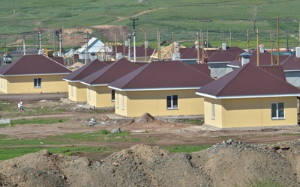
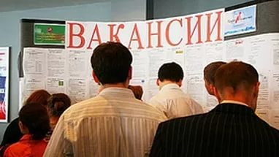
II. Общие характеристики бюджета муниципального образования
УРОВЕНЬ ЖИЗНИ НАСЕЛЕНИЯ
 | 2014 | 2015 | 2016 | 2017 | 2018 | 2019
Численность населения, тыс. человек | 41,1 | 41,45 | 41,72 | 41,90 | 42,04 | 42,20
Численность экономически активного населения, тыс. человек | 19,1 | 19,85 | 19,9 | 19,84 | 19,8 | 19,75
Средняя заработная плата, рублей | 28 426 | 27 610 | 30,465 | 33,049 | 34,813 | 36,097
Ввод в действие жилых домов, тыс.кв.м. | 39,34 | 23,33 | 9,68 | 15,6 | 11,0 | 13,0
Численность безработных, тыс. чел. | 340 | 380 | 330 | 360 | 360 | 410
Уровень безработицы, % | 1,67 | 1,9 | 1,6 | 1,6 | 1,7 | 1,74
Индекс потребительских цен,% | 107,8 | 115,5 | 106,8 | 103,9 | 103,8 | 103,7
Величина прожиточного минимума на душу населения, рублей в месяц | 7 923,0 | 9 075,5 | 9 157,5 | 9 340,6 | 10 411,6 | 11 879,5

Slide 14
II. Общие характеристики бюджета муниципального образования
Промышленное производство
Структура промышленного производства
2017 год
Добыча полезных ископаемых, млн.руб.
.
Производство и распределение электроэнергии, газа и воды, млн.руб.
Обрабатывающие производства, млн.руб.

Slide 15

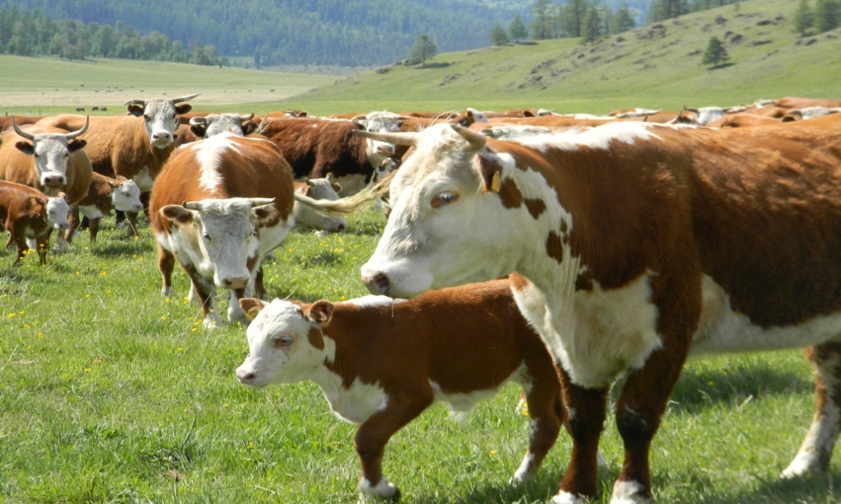
Сельское хозяйство
II. Общие характеристики бюджета муниципального образования
Объем производства, млн. руб.

Slide 16
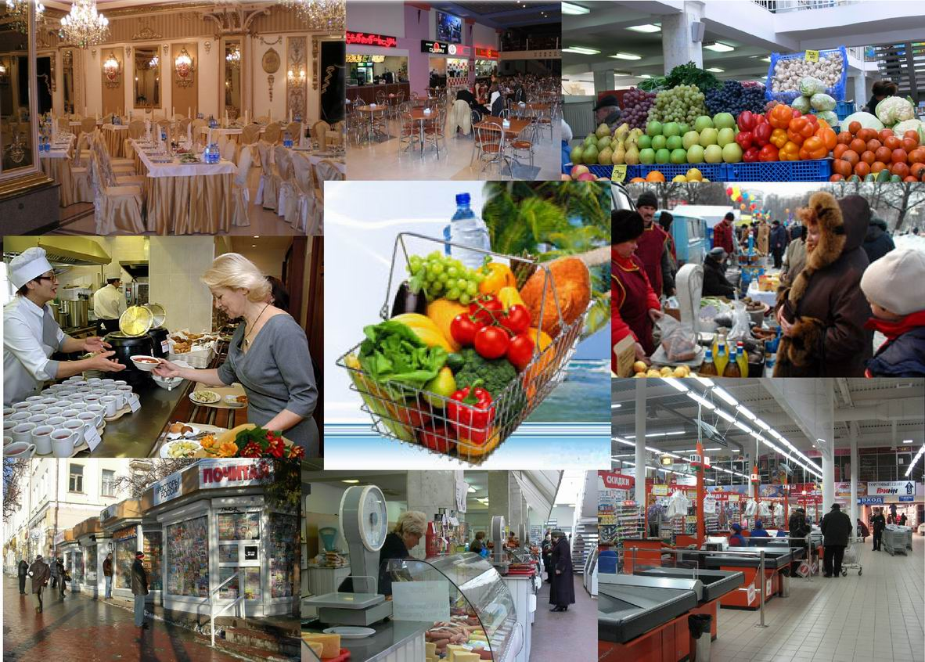
II. Общие характеристики бюджета муниципального образования
Динамика потребительского рынка
Оборот розничной торговли, млн. руб.

Slide 17





II. Общие характеристики бюджета муниципального образования
2018 год
2019 год
759 352,8 тыс. руб.
617 301,6 тыс. руб.
Доходы
Доходы
804 858,0 тыс. руб.
622 928,2 тыс. руб.
Дефицит
15 984,0 тыс. руб.
Дефицит
8 574,8 тыс. руб.
Расходы
Расходы
2020 год
584 675,7 тыс. руб.
Доходы
590 395,7 тыс. руб.
Дефицит
8 801,8 тыс. руб.
Расходы

Slide 18

III. Доходы бюджета
Виды доходов районного бюджета
Налоговые доходы - поступление от уплаты налогов, установленных Налоговым кодексом Российской Федерации
•налог на доходы физических лиц
•акцизы
•единый налог на вмененный доход
•единый сельскохозяйственный налог
•налог, взимаемый в связи применением патентной системы налогообложения
• госпошлина
Безвозмездные поступления
•поступления из республиканского бюджета межбюджетных трансфертов в виде дотаций, субсидий, субвенций и иных межбюджетных трансфертов
•поступление от организаций и граждан (кроме налоговых и не налоговых доходов)
Неналоговые доходы -платежи, установленные законодательством Российской Федерации
•арендная плата за землю
•доходы от использования муниципального имущества
•доходы от реализации муниципального имущества
•плата за негативное воздействие на окружающую среду
•платные услуги от муниципальных учреждений
•доходы от продажи земельных участков
•штрафы за нарушение законодательства РФ
•прочие неналоговые доходы

Slide 19

Доходы бюджета муниципального образования
Усть-Абаканский район на 2018-2020 годы
III. Доходы бюджета

Slide 20


Структура налоговых и неналоговых доходов бюджета
III. Доходы бюджета
2018 год
млн. рублей

Slide 21

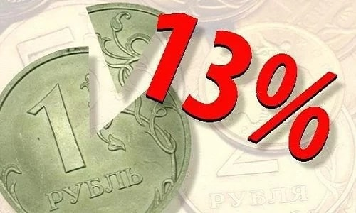
Структура налоговых и неналоговых доходов бюджета
III. Доходы бюджета

Slide 22
Крупнейшие предприятия-плательщики на территории Усть-Абаканского района
Собственные доходы Усть-Абаканского района
ООО "СУЭК-Хакасия"
АО "Угольная компания "Разрез Степной"
ООО "Разрез Аршановский"
ООО "Бентонит Хакасии"
ОАО «Российские железные дороги"
ГБУЗ РХ "Усть-Абаканская районная больница"
ООО "Альпина"

Slide 23
III. Доходы бюджета
Межбюджетные трансферты - средства, предоставляемые одним бюджетом
бюджетной системы Российской Федерации другому бюджету бюджетной системы
Российской Федерации
Дотации (от лат. «Dotatio» - дар, пожертвование)
- Предоставляются на безвозмездной и безвозвратной основе без установления направлений и (или) условий их использования
Виды межбюджетных трансфертов
Субсидии (от лат. «Subsidium» - поддержка)
-Предоставляются в целях софинансирования расходных обязательств,
возникающих при выполнении полномочий органов местного самоуправления по вопросам местного значения
Субвенции (от лат. «Sub venire» - приходить на помощь)
- Предоставляются в целях финансового обеспечения расходных обязательств муниципальных образований, возникающих при выполнении государственных полномочий Российской Федерации, субъектов Российской Федерации, переданных для осуществления органам местного самоуправления в установленном порядке
Иные межбюджетные трансферты
- Предоставляются в случаях и порядке, предусмотренных законами субъекта Российской Федерации и принимаемыми в соответствии с ними иными нормативными правовыми актами органов государственной власти субъекта Российской Федерации

Slide 24

Объемы межбюджетных трансфертов на 2018-2020 годы
III. Доходы бюджета
Наименование | 2018 | 2019 | 2020
ИТОГО (тыс. руб.) | 805 320,8 | 511 347,2 | 307 147,2
в том числе:
Дотации | 19 782,0 | 17 399,0 | 17 905,0
Субсидии | 141 884,3 | 107 604,2 | 179 856,2
Субвенции | 611 495,1 | 386 344,0 | 109 386,0
Иные межбюджетные трансферты | 32 159,4 | 0 | 0

Slide 25








IV. Расходы бюджета муниципального образования
Расходы бюджета – выплачиваемые из бюджета денежные средства, за исключением средств, являющихся источниками финансирования дефицита бюджета, и направляемые на финансовое обеспечение задач и функций государства и местного самоуправления.
Формирование расходов бюджетов бюджетной системы Российской Федерации осуществляется в соответствии с расходными обязательствами, обусловленными установленным законодательством Российской Федерации разграничением полномочий федеральных органов государственной власти, органов государственной власти субъектов Российской Федерации и органов местного самоуправления, исполнение которых согласно законодательству Российской Федерации, международным и иным договорам и соглашениям должно происходить в очередном финансовом году (очередном финансовом году и плановом периоде) за счет средств соответствующих бюджетов.
Формирование расходной части бюджета муниципального образования Усть-Абаканский район Республики Хакасия на 2018 год и плановый период 2019-2020 годов осуществлялось в соответствии с задачами, определёнными основными направлениями бюджетной политики в муниципальном образовании Усть-Абаканский район на трёхлетний период.

Slide 26
Структура расходов бюджета муниципального образования
Усть - Абаканский район в 2018 году
IV. Расходы бюджета муниципального образования
1 224 170,3
тыс. рублей

Slide 27

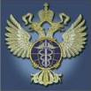









IV. Расходы бюджета по разделам, тыс. руб.
2018 год
2019 год
2020 год
0100 Общегосударственные вопросы
69 573,7 | 55 272,2 | 55 272,2
0200 Национальная оборона
2 120,0 | 1 789,0 | 1 856,0
РАСХОДЫ муниципального образования
0300 Национальная безопасность и правоохранительная деятельность
2 622,3 | 356,0 | 375,0
0400 Национальная экономика
108 839,9 | 24 819,7 | 25 416,6
0500 Жилищно-коммунальное хозяйство
48 403,1 | 8 751,0 | 11 756,5
0700 Образование
767 747,4 | 575 664,3 | 399 924,8
0800 Культура
75672,5 | 50 927,3 | 51 306,3
0900 Здравоохранение
418,3 | 450,0 | 450,0
1000 Социальная политика
75 527,9 | 69 039,7 | 69 377,7
Физическая культура и спорт
296,1 | 256,6 | 261,9
1200 Средства массовой информации
6 222,1 | 4 691,0 | 4 691,0
Обслуживание государств.
и муниципального долга
300,0 | 300,0 | 300,0
1400 межбюджетные трансферты
66 427,0 | 48 003,0 | 48 003,0

Slide 28

Распределение бюджетных ассигнований по подразделам классификации расходов бюджета муниципального образования Усть-Абаканский район
IV. Расходы бюджета муниципального образования
2018 г. | 2019 г. | 2020 г.
01 02 Функционирование высшего должностного лица субъекта Российской Федерации и муниципального образования
1 952,8 | 1 535,6 | 1 535,6
01 03 Функционирование законодательных (представительных) органов государственной власти и представительных органов муниципальных образований
4616,0 | 3 675,7 | 3 675,7
0100 Общегосударственные вопросы
01 04 Функционирование Правительства Российской Федерации, высших исполнительных органов государственной власти субъектов Российской Федерации, местных администраций
26 122,2 | 22 107,5 | 22 107,5
01 06 Обеспечение деятельности финансовых, налоговых и таможенных органов и органов финансового (финансово-бюджетного) надзора
10 369,2 | 8 863,7 | 8 863,7
01 07 Обеспечение проведения выборов и референдумов
959,4 | 0,0 | 0,0
01 11 Резервные фонды
102,5 | 300,0 | 300,0
01 13 Другие общегосударственные вопросы
25 451,6 | 18 789,7 | 18 789,7

Slide 29



Распределение бюджетных ассигнований, подразделам классификации расходов бюджета муниципального образования Усть-Абаканский район
IV. Расходы бюджета муниципального образования
2018 г. | 2019 г. | 2020 г.
0200
Национальная оборона
02 03 Мобилизационная и вневойсковая подготовка
2 120,0 | 1 789,0 | 1 856,0
03 02 Органы внутренних дел
12,0 | 16,0 | 15,0
0300
Национальная безопасность и правоохранительная деятельность
03 09 Защита населения и территории от чрезвычайных ситуаций природного и техногенного характера, гражданская оборона
1 656,9 | 340,0 | 360,0
03 10 Обеспечение пожарной безопасности
953,4 | 0,0 | 0,0
04 01 Общеэкономические вопросы
7 326,1 | 6 278,1 | 6 278,1
04 05 Сельское хозяйство и рыболовство
0400
Национальная экономика
2 373,0 | 1 079,0 | 1 079,0
04 08 Автомобильный транспорт
544,0 | 1 900,0 | 1 900,0
04 09 Дорожное хозяйство (дорожные фонды)
95 572,2 | 13 596,6 | 14 182,5
04 12 Другие вопросы в области национальной экономики
3 024,6 | 1 966,0 | 1 977,0

Slide 30


Распределение бюджетных ассигнований по подразделам классификации расходов бюджета муниципального образования Усть-Абаканский район
IV. Расходы бюджета муниципального образования
2018 г. | 2019 г. | 2020 г.
05 01 Жилищное хозяйство
10,0 | 10,0 | 10,0
0500
Жилищно-коммунальное хозяйство
05 02 Коммунальное хозяйство
29 010,8 | 2 411,0 | 5 417,0
05 03 Благоустройство
10 972,5 | 63,5 | 63,0
05 05 Другие вопросы в области жилищно-коммунального хозяйства
8 409,8 | 6 266,5 | 6 266,5
07 01 Дошкольное образование
141171,1 | 100619,4 | 38089,9
07 02 Общее образование
540877,0 | 443339,3 | 330079,3
0700
Образование
07 03 Дополнительное образование детей
50 859,2 | 46 545,5 | 46 702,0
07 05 Профессиональная подготовка, переподготовка и повышение квалификации
51,2 | 10,0 | 10,0
07 07 Молодежная политика и оздоровление детей
4 294,8 | 2 556,8 | 2 571,8
07 09 Другие вопросы в области образования
30 494,1 | 29 138,8 | 29 173,8

Slide 31



Распределение бюджетных ассигнований по подразделам классификации расходов бюджета муниципального образования Усть-Абаканский район
IV. Расходы бюджета муниципального образования
2018 г. | 2019 г. | 2020 г.
0800
Культура, кинематография
08 01 Культура
59 668,1 | 38 039,0 | 38 372,0
08 04 Другие вопросы в области культуры, кинематографии
16 004,4 | 12 888,3 | 12 934,3
0900
Здравоохранение
09 09 Другие вопросы в области здравоохранения
418,3 | 450,0 | 450,0
10 01 Пенсионное обеспечение
4 636,7 | 3 920,0 | 3 920,0
10 03 Социальное обеспечение населения
6 167,0 | 2 386,7 | 2 481,7
1000
Социальная политика
10 04 Охрана семьи и детства
63 603,1 | 61 582,0 | 61 812,0
10 06 Другие вопросы в области социальной политики
1 121,0 | 1 151,0 | 1 164,0

Slide 32




Распределение бюджетных ассигнований по подразделам классификации расходов бюджета муниципального образования Усть-Абаканский район
IV. Расходы бюджета муниципального образования
2018 г. | 2019 г. | 2020 г.
1100
Физическая культура и спорт
1101 Другие вопросы в области культуры, кинематографии
296,1 | 256,6 | 261,9
1200
Средства массовой информации
12 02 Периодическая печать и издательства
6 222,1 | 4 691,0 | 4 691,0
1300
Обслуживание государственного и муниципального долга
13 01 Обслуживание государственного внутреннего и муниципального долга
300,0 | 300,0 | 300,0
14 01 Дотации на выравнивание бюджетной обеспеченности субъектов Российской Федерации и муниципальных образований
37 803,0 | 37 803,0 | 37 803,0
1400
Межбюджетные трансферты общего характера бюджетам субъектов Российской Федерации и муниципальных образований
14 03 Прочие межбюджетные трансферты бюджетам общего характера
28 624,0 | 10 200,0 | 10 200,0
1 224 170,3
840 319,8
668 991,0
Всего расходов

Slide 33
Структура расходов бюджета муниципального образования
Усть - Абаканский район в 2018 году
IV. Расходы бюджета муниципального образования
Бюджет Усть-Абаканского района – социальный бюджет

Slide 34
IV. Расходы бюджета муниципального образования
Проект бюджета муниципального района на 2018 и плановый период 2019 и 2020 годов
сформирован по программно-целевому принципу
Расходы в рамках муниципальных программ составляют 1 175 390,2 тыс.рублей (96,0 %)
Непрограммные расходы
48 780,1 тыс. рублей (4,0%)
Исполнение бюджета в 2018 году планируется осуществлять в рамках 20 муниципальных программ
Всего расходов
1 224 170,3 тыс. рублей

Slide 35
IV. Расходы бюджета муниципального образования
Расходы районного бюджета муниципального образования Усть-Абаканский район по муниципальным программам на 2018 год (тыс. рублей)
На поддержку отраслей экономики
На обеспечение безопасных условий
жизнедеятельности
Общего характера
Социальной направленности
913 526,5
7 программ
129 132,9
6 программ
1 174 790,2
35 322,2
3 программы
4 программы
96 808,6

Slide 36

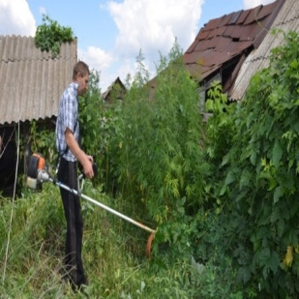

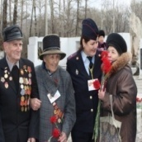
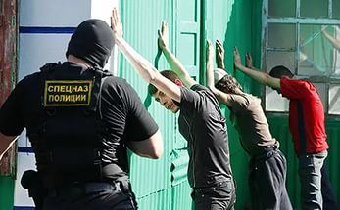
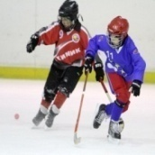

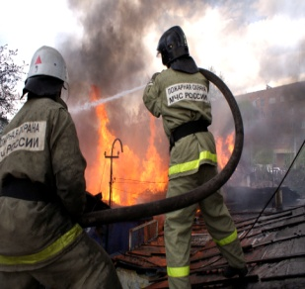
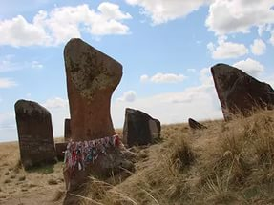
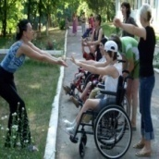
IV. Расходы бюджета муниципального образования
Объем средств, запланированный в рамках
муниципальных программ
на 2018 год (тыс. рублей)
Образование
755 138,2
Противодействие незаконному обороту наркотиков
Культура
73 608,3
21,0
Социальная поддержка граждан
80 547,9
Обеспечение общественного порядка и противодействие преступности
Социальной направленности
Обеспечение безопасных условий жизнедеятельности
Развитие физической культуры
и спорта
1 360,1
147,2
Профилактика здорового образа жизни
788,3
Защита населения и территорий от чрезвычайных ситуаций, обеспечение пожарной безопасности и безопасности людей на водных объектах
Развитие туризма
1 693,7
35 154,0
Доступная среда
390,0

Slide 37
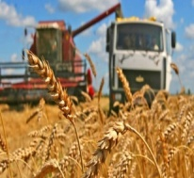
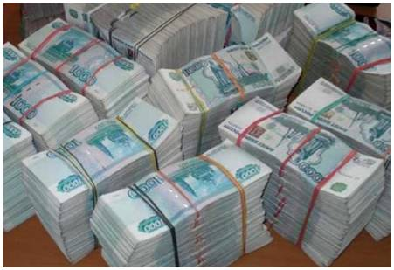
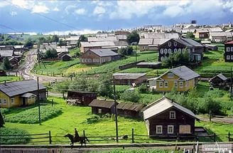

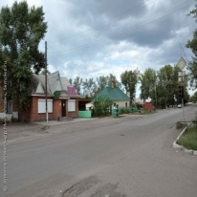
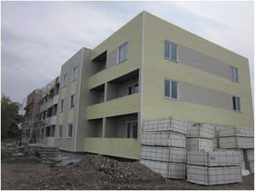
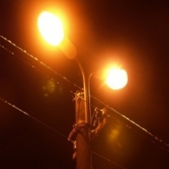

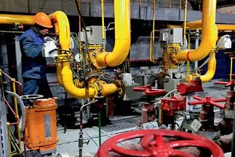
IV. Расходы бюджета муниципального образования
Объем средств, запланированный в рамках
муниципальных программ
на 2018 год (тыс. рублей)
Развитие агропромы-шленного комплекса и социальной
сферы на селе
Повышение эффективности управления муниципальными финансами
28 559,4
Сохранение и развитие малых сел
83 570,9
3 267,4
Развитие субъектов малого и среднего предпринима-
тельства
Развитие транспортной системы
Поддержка отраслей экономики
66 116,2
Общего характера
290,0
Жилище
7 774,7
Развитие
торговли
157,9
Энергосбережение и повышение энергетической эффективност
2 970,8
Развитие муниципального
имущества
Комплексная программа модернизации и реформирования
ЖКХ
12 789,8
20 444,4

Slide 38

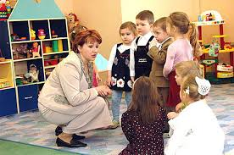

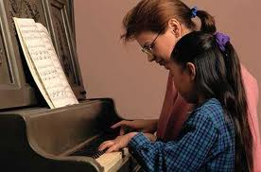

IV. Расходы бюджета муниципального образования
Муниципальная программа "Развитие образования в Усть-Абаканском районе (2014-2020 годы)"
Всего расходов
755 738,2 тыс. рублей
Подпрограмма «Развитие дошкольного, начального, общего, основного общего, среднего общего образования»
Подпрограмма "Развитие системы дополнительного образования детей, выявление и поддержки одаренных детей и молодежи"
Подпрограмма "Патриотическое воспитание граждан"
705 809,0 тыс. рублей
49 695,2 тыс. рублей
234,0 тыс. рублей

Slide 39

IV. Расходы бюджета муниципального образования
Расходы бюджета Усть-Абаканского района на образование
на 2018 год и плановый период 2019-2020 годов (тыс.рублей)
Учреждения - всего | 32
Классы - всего | 241
Обучающиеся | 7 197
Штатные единицы - всего | 1 594,7

Slide 40
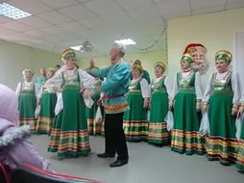

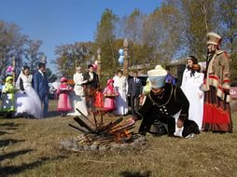
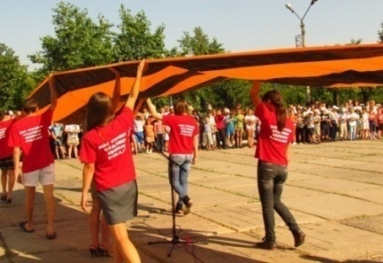
IV. Расходы бюджета муниципального образования
Муниципальная программа
«Культура Усть-Абаканского района (2014-2020 годы)» (тыс.рублей)
Дома культуры
(2 учреждения)
Подпрограмма "Наследие Усть-Абаканского района"
Централизованная библиотечная система
(1 учреждение)
Подпрограмма «Развитие культурного потенциала Усть-Абаканского района»
Музеи
(2учреждения)
21 203,3 тыс. рублей
26 478,5 тыс. рублей
Подпрограмма «Искусство Усть-Абаканского района»
Подпрограмма «Молодежь Усть-Абаканского района»
Молодежный ресурсный центр
(1 учреждение)
681,0 тыс. рублей
1 813,40 тыс. рублей
Наименование показателя | 2016г. | 2017г. | 2018г. | 2019г.
«Культура Усть-Абаканского района (2014 – 2020г.)»
Увеличение количества участников (зрителей) культурно-массовых мероприятий на бесплатной и платной основе в учреждениях культуры, чел. | 211390 | 213927 | 216708 | 218875
Увеличение количества выставок народно-прикладного творчества, ед | 21 | 22 | 23 | 24
Увеличение количества посещений библиотек района, тыс. чел. | 143,6 | 143,8 | 144,0 | 144,2
Количество посетителей, посетивших музеи, тыс. чел | 18,9 | 19,1 | 19,3 | 19,5
Число единиц хранения фондов музея под открытым небом «Древние курганы Салбыкской степи», ед. | 18 | 19 | 20 | 21
Количество проведенных экскурсий на объектах культурного наследия, ед. | 160 | 165 | 170 | 175
Увеличение численности молодых людей, участвующих в мероприятиях районного, республиканского и российского уровней | 15 | 20 | 25 | 30

Slide 41
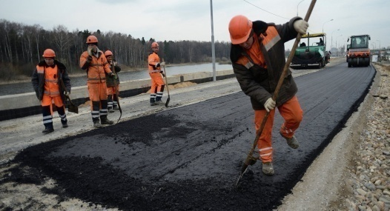

IV. Расходы бюджета муниципального образования
Дорожный фонд Усть-Абаканского района
Доходы районного дорожного фонда
2018 год – 12 607,2 тыс.руб.
2019 год – 13 596,6 тыс.руб.
2020 год – 14 182,5 тыс.руб.
Основные источники формирования доходов дорожного фонда Усть -Абаканского района | Акцизы на автомобильный бензин, прямогонный бензин, дизельное топливо, моторные масла для дизельных и карбюраторных (инжекторных) двигателей, зачисляемые в районный бюджет | Направления расходов дорожного фонда Усть-Абаканского района | Обеспечение дорожной деятельности в отношении автомобильных дорог общего пользования межмуниципального значения
 | Субсидии на обеспечение дорожной деятельности в отношении автомобильных дорог общего пользования местного значения, а также капитального ремонта и ремонта дворовых территорий многоквартирных домов, проездов к дворовым территориям многоквартирных домов населенных пунктов |  | Обеспечение сохранности существующей сети автомобильных дорог общего пользования местного значения
Наименование показателя | 2016г. | 2017г. | 2018г. | 2019г.
Соответствие нормативным требованиям всех дорог общего пользования местного значения, % | 52,5 | 55,0 | 57,5 | 60,0

Slide 42
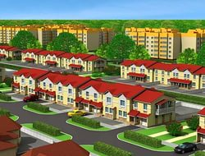

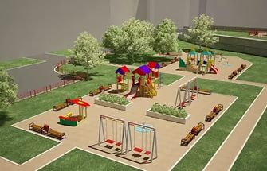
IV. Расходы бюджета муниципального образования
ПЛАНИРУЕМЫЕ РАСХОДЫ НА ЖИЛИЩНО-КОММУНАЛЬНОЕ ХОЗЯЙСТВО на 2018 год
Развитие жилищного хозяйства- 1 063,9 тыс.руб.
Модернизация коммунального хозяйства – 23 415,2тыс.руб.
Благоустройство- 9 973,2 тыс.руб.
Обеспечение инженерной инфраструктурой земельных участков под малоэтажное жилищное строительство(софинансирование)– 10 тыс.руб.
Энергосбережение и повышение энергетической эффективности
2 970,8тыс.руб.
Благоустройство территорий малых сёл– 3 267,4 тыс.руб.
Трудоустройство в летний период несовершеннолетних, состоящих на учёте в КДН– 20,0 тыс.руб.
Обеспечение жильем молодых семей 1 053,9 тыс.руб.
Строительство и реконструкция объектов коммунальной инфраструктуры, в т.ч. разработка проектно-сметной документации – 20 444,4 тыс. руб.
Поддержка муниципальных программ формирования современной городской среды– 6 685,8 тыс.руб.

Slide 43

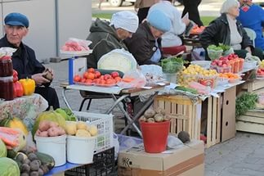


IV. Расходы бюджета муниципального образования
Муниципальные программы общего характера
«Развитие субъектов малого и среднего предпринимательства в Усть-Абаканском районе»
Поддержка начинающих - гранты начинающим на создание собственного бизнеса.
Проведение мероприятий в целях популяризации малого и среднего предпринимательства.
«Развитие торговли в Усть-Абаканском районе»
Поддержка организаций торговли
Возмещение части затрат хозяйствующим субъектам, осуществляющим торговую деятельность
Повышение эффективности управления объектами недвижимого имущества муниципальной собственности
Эффективное использование и вовлечение в хозяйственный оборот земельных участков и иной недвижимости
«Развитие муниципального имущества в Усть-Абаканском районе»
Осуществление муниципальных функций в финансовой сфере
Резервный фонд органов исполнительной власти местного самоуправления
"Повышение эффективности управления муниципальными финансами Усть-Абаканского района
Выравнивание бюджетной обеспеченности и обеспечение сбалансированности бюджетов поселений
Реализация государственной политики в сфере государственных закупок, обслуживание мун.долга

Slide 44

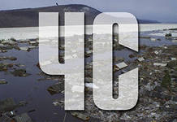



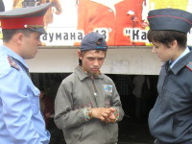
IV. Расходы бюджета муниципального образования
Муниципальные программы, направленные на
Обеспечение безопасных условий жизнедеятельности
Создание условий для защиты населения от чрезвычайных ситуаций. Содержание ЕДДС
Мероприятия по защите населения Усть-Абаканского района от чрезвычайных ситуаций, пожарной безопасности и безопасности на водных объектах
«Защита населения и территорий Усть-Абаканского района от чрезвычайных ситуаций, обеспечение пожарной безопасности и безопасности людей на водных объектах»
Профилактика злоупотребления наркотическими веществами
«Противодействие незаконному обороту наркотиков, снижение масштабов наркотизации населения в Усть-Абаканском районе»
Профилактика правонарушений
Мероприятия по повышению безопасности дорожного движения
«Обеспечение общественного порядка и противодействие преступности в Усть-Абаканском районе»
Профилактика правонарушений несовершеннолетних

Slide 45




IV. Расходы бюджета муниципального образования
Муниципальные программы социальной направленности
Формирование у населения осознанной потребности в занятиях физической культурой и спортом, в здоровом образе жизни
Укрепление материально- технической базы физической культуры и спорта
Улучшение качества физического воспитания детей, совершенствование деятельности учреждений дополнительного образования
"Развитие физической культуры и спорта в Усть-Абаканском районе»
Предупреждение и борьба с социально-значимыми заболеваниями и заболеваниями, представляющими опасность для окружающих
"Профилактика заболеваний и формирование здорового образа жизни»
Мероприятия, направленные на формирование здорового образа жизни
«Развитие туризма в Усть-Абаканском районе»
Содействие формирования туристической инфраструктуры и материально-технической базы
Организация, координация туристической деятельности и продвижения туристического продукта

Slide 46






IV. Расходы бюджета муниципального образования
Муниципальные программы социальной направленности
Поддержка граждан старшего поколения
Обеспечение мер социальной поддержки детей-сирот и детей, оставшихся без попечения родителей
«Социальная поддержка граждан (2014-2020 годы)»
Организация и проведение оздоровительной кампании детей
Социальные выплаты гражданам, в соответствии с действующим законодательством
«Доступная среда »
Формирование благоприятной среды для жизнедеятельности инвалидов
Мероприятия в области системы реабилитации и социальной интеграции ветеранов и инвалидов

Slide 47











IV. Расходы бюджета муниципального образования
Непрограммные расходы муниципального образования
Усть-Абаканский район
48 780,1 тыс. рублей
Обеспечение деятельности представительного органа муниципального образования
Обеспечение
деятельности Главы
Обеспечение деятельности Контрольно-счетной палаты
1 952,8 тыс. рублей
4 616,0тыс. рублей
1 318,5 тыс. рублей
Предоставление
субсидий юридическим
лицам из бюджета
Осуществление отдельных государственных полномочий по организации проведения мероприятий по отлову и содержанию безнадзорных животных
Обеспечение деятельности администрации муниципального образования
1 500,0 тыс. рублей
24 839,2тыс. рублей
745,0 тыс. рублей
Обеспечение деятельности "Редакция газеты "Усть-Абаканские известия"
Выполнение прочих обязательств государства
Осуществление первичного воинского учета на территориях, где отсутствуют военные комиссариаты
3 807,2 тыс. рублей
6 222,1 тыс. рублей
Повышение эффективности деятельности
органов местного самоуправления
Проведение выборов
2120,0 тыс. рублей
959,4 тыс. рублей
700,0 тыс. рублей

Slide 48
V. Муниципальный долг
Муниципальный долг- объём основного долга по бюджетным кредитам, привлеченным в местный бюджет, долга по кредитам, полученным муниципальным образованием от кредитных организаций
Поскольку бюджет Усть-Абаканского района формируется с дефицитом, то для финансирования расходов, не обеспеченных доходами, привлекаются банковские кредиты, кредиты из республиканского бюджета.
Структура муниципального долга выглядит следующим образом:
Привлечение бюджетных кредитов
Привлечение банковских кредитов

Slide 49



V. Муниципальный долг
Верхний предел
муниципального долга (тыс. руб.)
Предельный объем
муниципального долга (тыс. руб.)
Расхода на обслуживание муниципального долга
(тыс. руб.)
долг
2018 год | 2019 год | 2020 год
300,0 | 300,0 | 300,0

Slide 50
VI. Дополнительная информация
Контактная информация и обратная связь
Брошюра подготовлена Управлением финансов и экономики администрации Усть-Абаканского район РХ
Ответственный исполнитель:
Руководитель УФиЭ администрации Усть-Абаканского района Потылицына Н.А.
Адрес: 655100, Республика Хакасия, р.п. Усть-Абакан, ул. Рабочая 9
Электронная почта : upr.finansov@list.ru
Телефон тел.(390-32)2-00-73, 2-09-39
Режим работы:
Понедельник - пятница с 8:00 до 17:00.
Перерыв с 12:00 до 13:00
Выходные дни: суббота, воскресенье
Интернет сайт: усть-абакан.рус

Slide 51
Спасибо за внимание!

